Slide 1

CLASE
Tipos de narrador

Slide 2

Narrador
Voz ficticia que relata las acciones desde un
punto de vista que puede corresponder a un personaje o a una voz externa que no participa de las acciones.

Slide 3

narrador Heterodiegético
Cuando el narrador no forma parte del relato y cuenta los hechos desde fuera, se trata de un narrador heterodiegético: relata los hechos en tercera persona gramatical.
“Ese domingo, frente al arco, Iván miró al arquero a los ojos. Se dio vuelta y miró por última vez a sus compañeros.”
Además, suele tener mayor objetividad y distancia cuando narra los acontecimientos.
• Otro tipo de narrador heterodiegético es el narrador de conocimiento relativo u objetivo. Aquí, como si fuere una cámara de televisión registra sólo lo que pasa a nivel externo del universo representado. Este narrador da datos concretos, describe las acciones de los personajes. No se mete ni con los pensamientos, ni con los sentimientos de los personajes.
• El narrador heterodiegético puede ser omnisciente, como una especie de dios que sabe todo lo que sucede, y lo que piensan los personajes.

Slide 4

Narrador HETERODIEGÉTICO: omnisciente
Domina todo el mundo narrativo.
Conoce los que hacen y sienten los personajes (su interioridad).
Asume un punto de vista externo. No participa del relato como personaje. Generalmente, corresponde a un narrador en tercera persona gramatical.
EJEMPLO: “Antes de anotar, Iván recordó a su familia y sus pichangas de infancia. Sabía que si anotaba ese penal, se cumpliría el sueño de su vida. Podrían vender su pase a un equipo europeo. Y así fue. Con una zurda reventó en el ángulo izquierdo del arco. Por primera vez su equipo era campeón nacional.”

Slide 5

NARRADOR HETERODIEGÉTICO: OBJETIVO
Narrador objetivo o narrador observador, es aquel que sólo puede dar a conocer lo que ve, es decir, el aspecto y las acciones de los personajes, pero no sus pensamientos ni emociones, así como los hechos que suceden en un lugar a la vez. Su punto de vista asemeja el lente de una cámara fotográfica o cinematográfica
“Ese domingo, frente al arco, Iván miró al arquero a los ojos. Se dio vuelta y miró por última vez a sus compañeros. Antes de anotar, se detuvo y observó el pasto por un segundo. Con una zurda reventó en el ángulo izquierdo del arco. Los espectadores saltaban cantando sin cesar. Por primera vez su equipo era campeón nacional.”

Slide 6

NARRADOR Homodiegético
Si el narrador forma parte de la historia e interviene en los sucesos, se trata de un narrador homodiegético (homo: igual; diégesis: historia).
Tipos de narradores
El narrador puede ser protagonista o testigo.
• El narrador protagonista: cuenta los hechos en primera persona y generalmente cuenta su propia historia.
• El narrador testigo también narra en primera persona, pero asume un rol de espectador de los hechos que le ocurren a otras personas.

Slide 7

Narrador HOMODIEGÉTICO: protagonista
Tiene un punto de vista limitado, ya que participa del relato y cuenta lo que sabe de los personajes.
Relata su propia historia, por tanto se identifica por el uso de la primera persona gramatical.
“Ese domingo, frente al arco, miré al arquero a los ojos. Miré a mis compañeros. Pensé en mi familia y en mis pichangas de infancia. Si anotaba ese penal, se cumpliría el sueño de mi vida. Y así fue. Disparé mi zurda infalible en el costado del arco. Éramos campeones.”

Slide 8

NARRADOR HOMODIEGÉTICO: testigo
Es un personaje de la historia, que no tiene el rol protagónico.
Conoce las acciones de las que fue testigo. Cuenta lo que ve y sabe.
Narra en primera persona, pero asume un rol de espectador.
“Sentados en las tribunas del estadio, podíamos sentir la tensión de los 22 jugadores en la cancha mientras nuestro campeón, se preparaba para anotar ese penal decisivo bajo la atenta mirada de sus compañeros. Anotó justo en uno de los ángulos del arco, y el estadio se vino abajo. Éramos los campeones”.

Slide 9
NARRADOR
HETERODIEGÉTICO
HOMODIEGÉTICO
OBJETIVO
OMNISCIENTE
PROTAGONISTA
TESTIGO

Slide 10
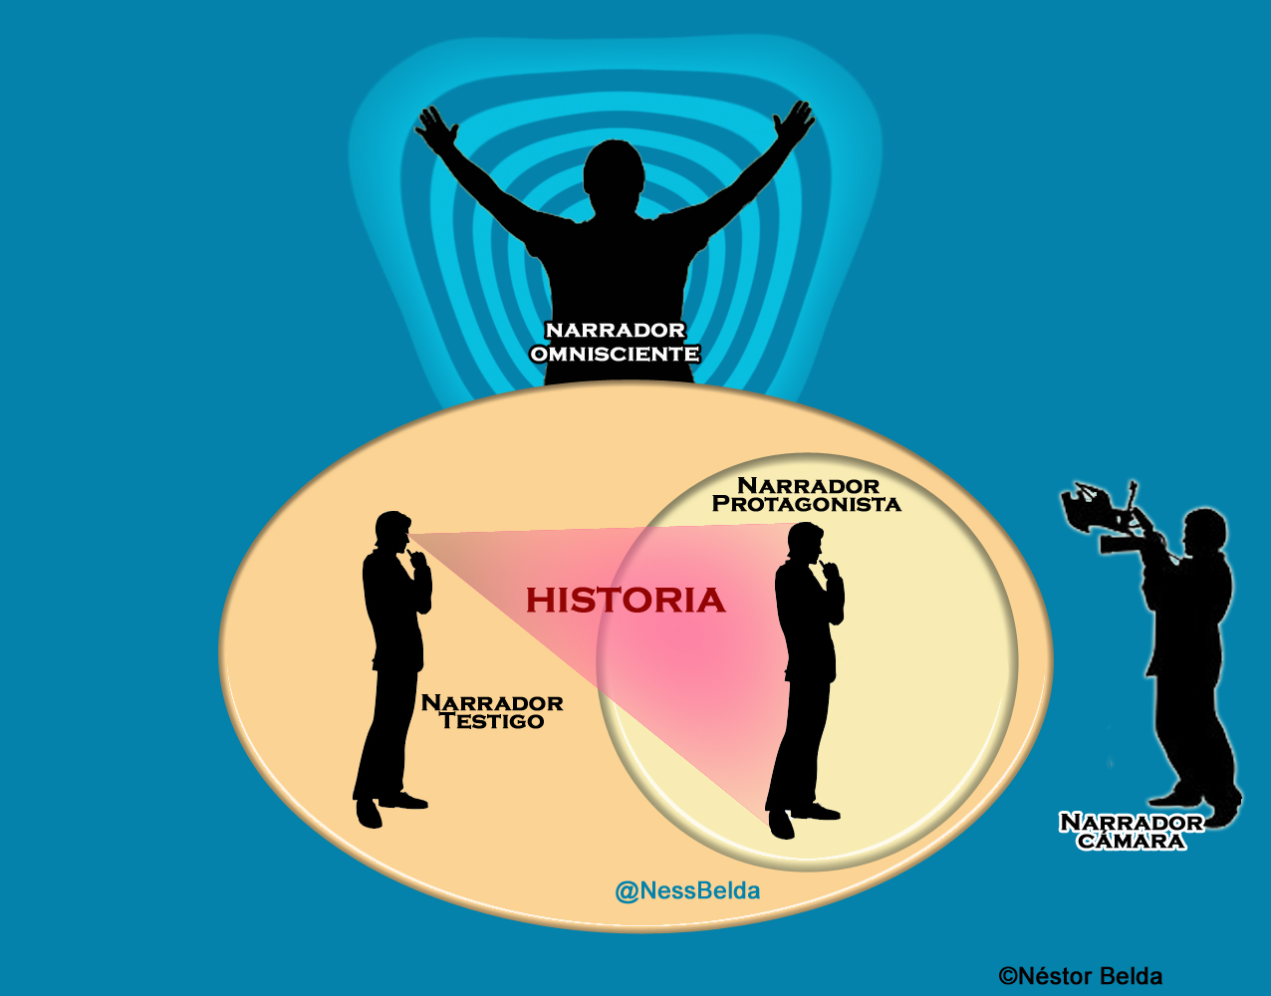
objetivo

